Slide 1
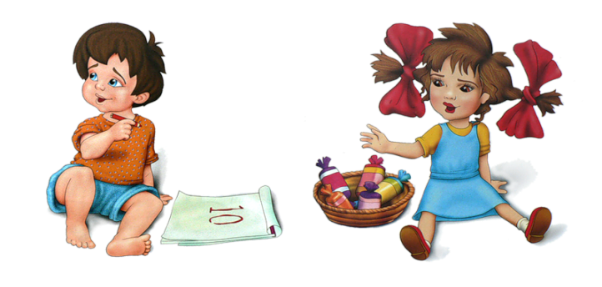
«Можно ли договориться?»
Выполнила: Чередниченко Татьяна Ивановна, учитель
МБОУ «СОШ № 92».

Slide 2
Тема взаимоотношения мальчиков и девочек на сегодняшний день актуальна, так как мальчики чувствуют несправедливость и обижаются на всех, а девочки чувствуют свое доминирование и начинают этим пользоваться.

Slide 3
Цель исследования: создание правильной модели общения между мальчиками и девочками с учетом эстетических норм поведения.
Объект исследования: общение между мальчиками и девочками.
Предмет исследования: мальчики и девочки.

Slide 4
Задачи:
1.Расширить представления детей о различиях полов между мальчиками девочками.
2.Дополнить представления детей, каким должен быть мальчик и какой должна быть девочка.
3.Создать правильную модель общения между мальчиками и девочками, учитывая эстетические нормы поведения.

Slide 5
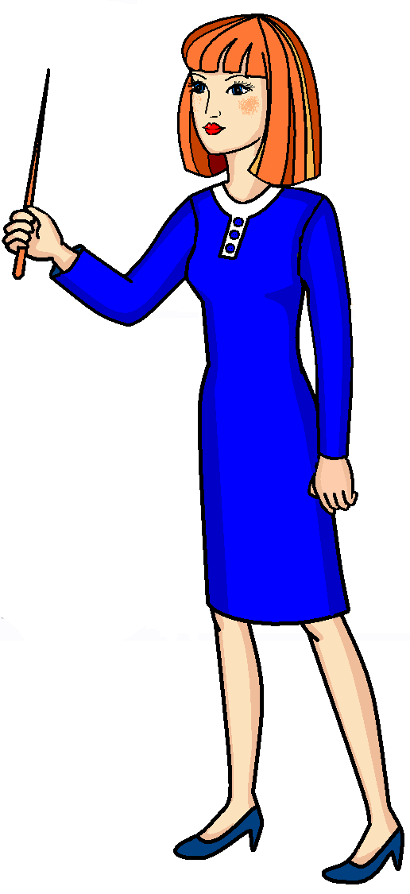
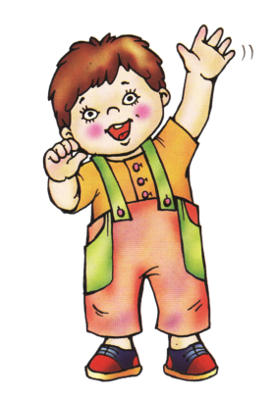
Методы исследования:
-анализ психолого-педагогической
литературы;
-анкетирование;
-обобщение;
-опрос;
-беседа;
-наблюдение.

Slide 6
В природе все время борются две противоположные тенденции, разделившиеся на два пола. Девочки и мальчики такие непохожие и прекрасные. Они по-разному смотрят и видят, по–разному говорят и молчат, чувствуют и переживают. У них разная психика, разные пути развития.

Slide 7
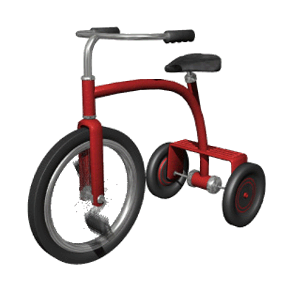
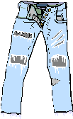
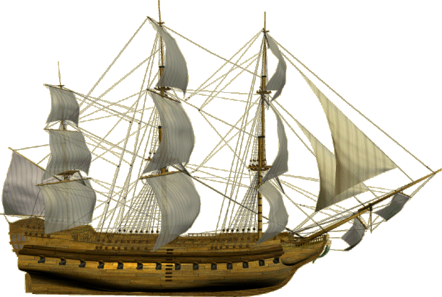
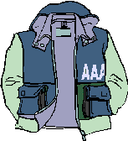
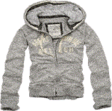
Мир мальчиков.
1. Кто такие мальчики? 2. Что любят мальчики?
3. Какие любимые занятия мальчиков? 4. Можно ли мальчикам плакать?
5. Как одеваются мальчики? 6. Какие цвета нравятся мальчикам?
Мужчины, дети, братья, люди
Мастерить, рисовать
сражаться, кататься на машине, мотоцикле
качаться на качелях, съезжать с горки,
взбираться на деревья
Нет....но можно поплакать,
если, больно.

Slide 8
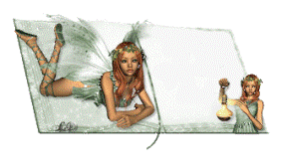
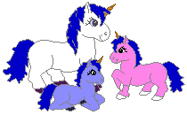
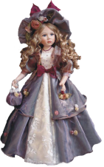
Мир девочек.
1. Кто такие девочки? 2. Что любят девочки?
3. Какие любимые занятия девочек? 4. Можно ли девочкам плакать?
5. Как одеваются девочки? 6. Какие цвета нравятся девочкам?
Женщины, дети, сестра, люди
Делать поделки, рисовать, играть в дочки - матери, переодеваться
в принцесс, слушать
музыку, качаться на качелях, съезжать с горки, печь кексы.
Они не плачут, но если больно, то плачут.

Slide 9
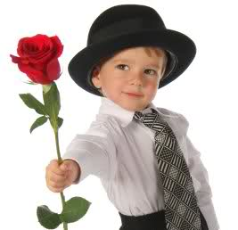
Портрет девочки. Портрет мальчика.
ЖЕНСТВЕННОСТЬ
САМОСТОЯТЕЛЬНОСТЬ
ДОБРОТА
ТЕРПЕНИЕ
УСПЕШНОСТЬ
СИЛА
ПОСЛУШАНИЕ
НАСТОЙЧИВОСТЬ
нежность
МУЖЕСТВО
ЗАБОТЛИВОСТЬ
АКТИВНОСТЬ
ВОЛЯ
ДОБРОТА
ОТВЕТСТВЕННОСТЬ
скромность
ИНИЦИАТИВНОСТЬ
возвышенность
НЕЗАВИСМОСТЬ
романтичность
БЛАГОРОДНОСТЬ
ЖЕЛАНИЕ НРАВИТЬСЯ ДРУГИМ
ВЕЖЛИВОСТЬ
УВЕРЕННОСЬ
ВЕЖЛИВОСТЬ

Slide 10
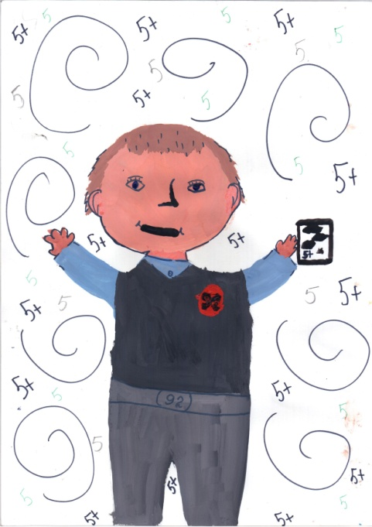
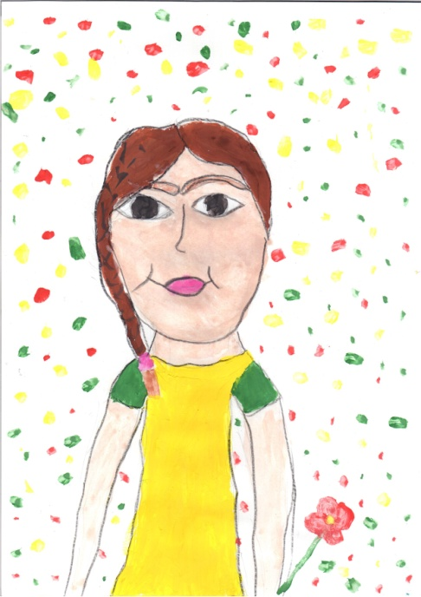
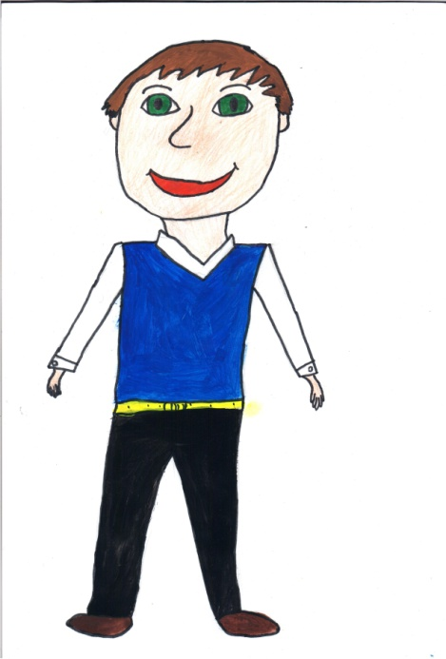
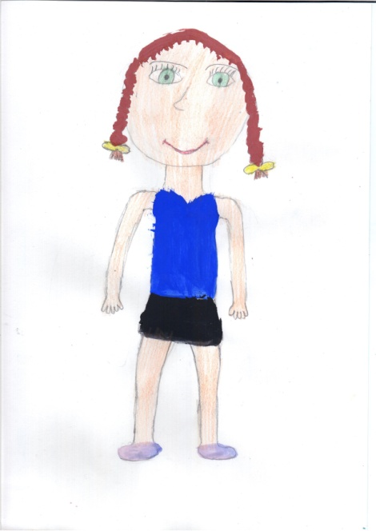
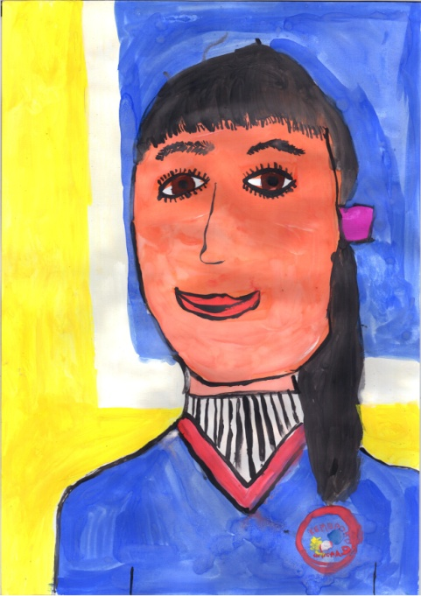
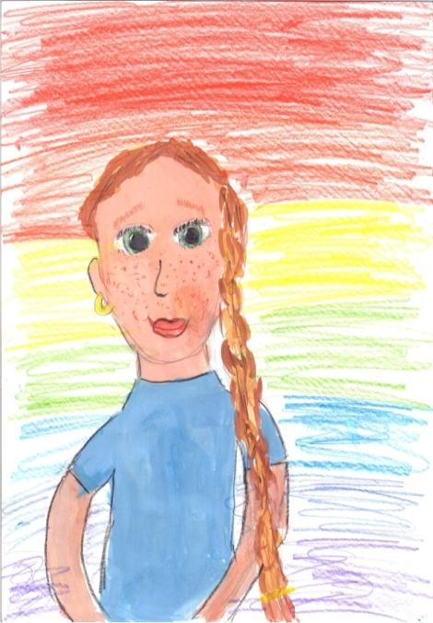
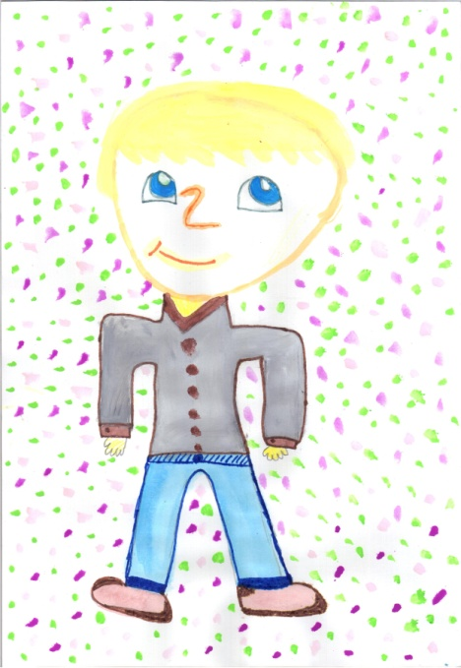
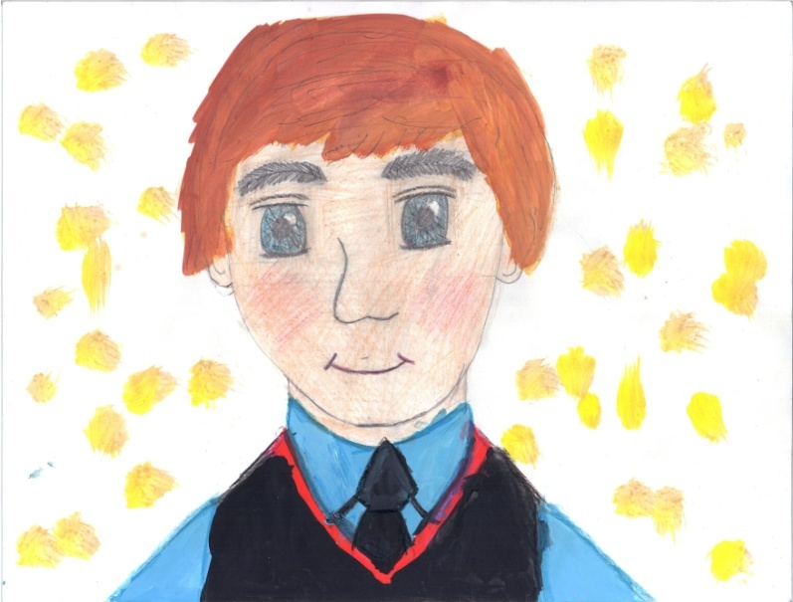
«Нарисуй своего соседа по парте».

Slide 11
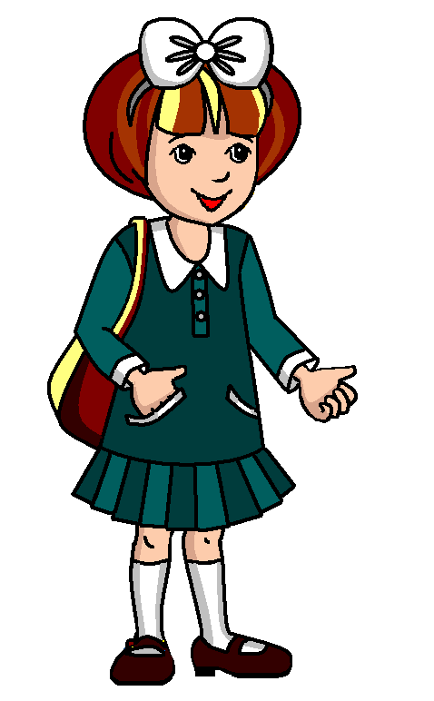
«Мнение девочек о мальчиках»
До После
Вредные. - Прислушиваются к нашему
Не уступают ни в чем. мнению.
Обзывают девочек, чтобы за - Веселые, прикольные.
ними погонялись. - Смелые, защищают нас.
Забавные, смелые, лгуны. - Продолжают бегать на переменах.
Бегают на переменах. - Классно разбираются в телефонах
Приставучки. и компьютерах.
Не любят играть с девочками, - С ними здорово играть в игры.
говорят, что мы глупые. - Стали ухаживать за нами.
Иногда защищают нас. - Правда иногда спорят.
Симпатичные, имеют хороший - Стали следить за своим внешним
юмор. видом.
Раскидывают все на парте и не - Перестали обзываться, но
убирают за собой. подшучивают над нами.
- Быстрые, ловкие, умные. - Без них скучно.

Slide 12
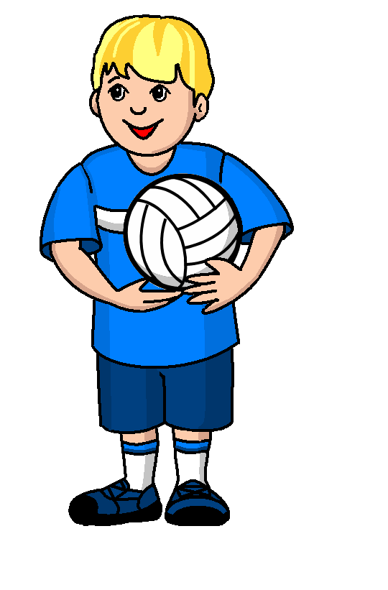
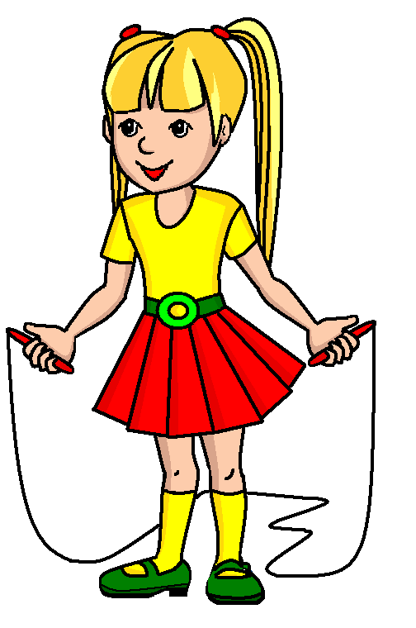
«Мнение мальчиков о девочках»
До После
- Девчонки всегда думают, - Прикольные.
что они правы. - Можно найти общий язык.
-Они все время подкалывают, - Умные.
высмеивают мальчиков, дразнят их, - Правда много говорят.
вот и получают. - Разбираются в телефонах.
-Приставучие и надоедливые. - Классно играют в компьютерные
-Девочки всегда первыми бегут игры.
жаловаться, хотя сами и виноваты. - Веселые и заводные.
-Болтушки и отвлекают на уроках, - Стали добрее.
не дают хорошо учиться. - Меньше стали жаловаться.
-Невозможно с девочками играть - Симпатичные, красиво одеты.
в игры. - Стали прислушиваться к мнению
-Бывают добрые, а иногда злые. мальчишек, но все равно чаще
-Симпатичные, красиво одеты. делают так, как они хотят.
-Аккуратные, красиво пишут. - Появились общие темы для
-Не о чем поговорить. разговоров.
-Послушные и исполнительные. - Хочется с ними дружить. - Играем, но не уступают в играх.

Slide 13
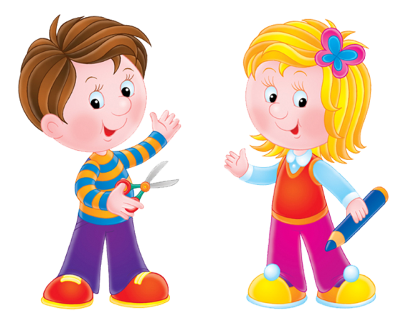
Модель общения между мальчиками и девочками.
Не сравнивать друг друга!
Уважать друг друга и ладить между собой.
Помогать друг другу.
В чем – то уступать.
Вместе радоваться.
Простое «Как твои дела?»
Искренне интересоваться желаниями, чувствами и увлечениями друг друга.
Наличие общих друзей.
Поддерживать друг друга и утешать.
Если кто-то пошутил, то можно засмеяться, проявить симпатию к нему. Но очень важно, чтобы смех был искренним.
Общение должно быть легким, непринужденным.

Slide 14
Анализируя полученные данные к концу исследования, пришли к выводу: девочки и мальчики хорошо дополняют друг друга. Мальчики должны быть мужественными, ответственными, настойчивыми, умными, защищать и помогать девочкам. Девочки должны быть добрыми, ласковыми, терпеливыми, заботливыми, , уважать мнение мальчиков.

Slide 15
Исследование убедило нас в том, что, несмотря на то, что мальчики и девочки ведут себя абсолютно по разному в обществе, они стали больше контактировать между собой. Стараются понимать свое эмоциональное состояние, лучше осознавать и выражать свои чувства, находить пути выхода из конфликтов. Выходит, что мальчики и девочки между собой могут договориться.

Slide 16
